Slide 1
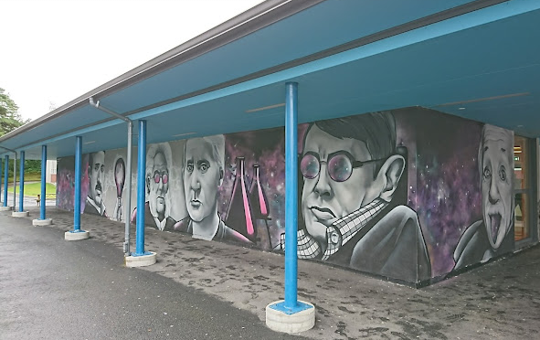
RÅ SKOLE
Velkommen til foreldremøte for 9. trinn
Rå skole
Notes:
Marianne

Slide 2
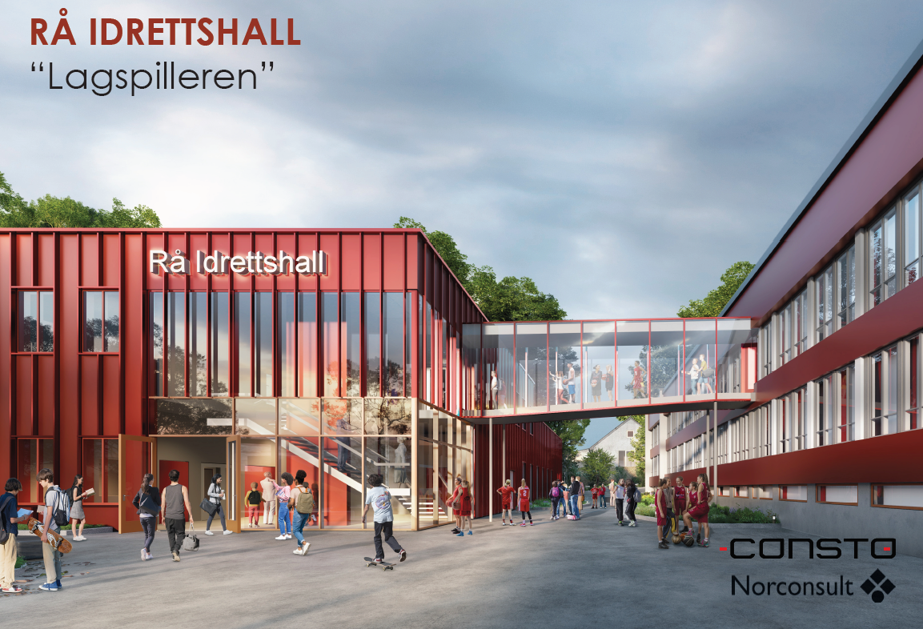
Notes:
Vi går inn i en byggeperiode. Dette har noen konsekvenser for timeplanen, og dessverre får ikke våre elever nyte godt av hallen. Vi skal likevel gjøre det vi kan for å skjerme elevene ifm. eksamen etc.

Slide 3
RÅ SKOLE
Laget rundt eleven
Notes:
Marianne

Slide 4
RÅ SKOLE
Ledelsen
Rektor: Marianne Ingebrigtsen
Avdelingsleder 8. trinn: Hilde-Merethe Ivarhus
Avdelingsleder 9. trinn: (Cathrine H. Jacobsen)
Avdelingsleder 10. trinn: Bente L. Høiaas
Notes:
Marianne

Slide 5
Rådgivere:
Cathrine H. Jacobsen
Frode Stubseid
Helsesykepleier:
Line S. Thøgersen
Miljøveileder:
Svanhild Garvik
Utekontakten er tilstede på skolen i noen storefri og på kveldstid
Notes:
Marianne

Slide 6
RÅ SKOLE
Kontaktlærere og faglærere på 9. trinn:
9A: Rebecca og Gro Pernille
9B: Michelle og Kristine V
9C: Hilde og Lene
9D: Astrid og Anne
9E: Vivi og Eirik

Slide 7
RÅ SKOLE
Ny opplæringslov
Nye §-henvisninger
Tett oppfølging av fravær
Elevmedvirkning
Elevens beste
Skoleregler

Slide 8
RÅ SKOLE
§ 12-4
Alle elever har rett til et trygt og godt skolemiljø som fremmer helse, inkludering, trivsel og læring.

Slide 9
RÅ SKOLE
Forventninger til elevene:
Elevene skal vise alminnelig god orden og oppførsel
Komme forberedt og presis på skolen.
Delta aktivt i undervisningen.
Gjøre skolearbeidet til rett tid og innenfor frister satt av lærer.
Snakke fint om, til og med, andre. Dette gjelder både fysisk og digitalt
Behandle de du møter i skolehverdagen med respekt.
Følge beskjeder fra de voksne på skolen.
Bare bruke mobiltelefonen når det er avtalt med lærer.
Bare ta eller dele bilder, film eller lydopptak når du har fått lov til dette.

Slide 10
RÅ SKOLE
Forventninger til foreldrene:
Være en positiv samarbeidspartner til skolen for elevenes beste.
Les vigilo-meldinger og svar når du blir bedt om det.
Lese og snakke med eleven om reglene for skole og chromebook/pc.
Holde seg oppdatert på publisert arbeidsplan, hvor lenken sendes hjem hver 14.dag.
Dersom en lurer på hva elevene gjør i fagene - gå inn sammen med eleven i de ulike class-rommene. Kontakt aktuell faglærer ved behov.
Møte på foreldremøter og ulike arrangement knyttet til klassen.
Møte forberedt til utviklingssamtalene. Snakk med eleven om deres egenvurdering.
Melde fravær første dag, og oppdater oss daglig så lenge eleven er borte.
Holde seg oppdatert om eget barns fravær og evt. forsentkomming.
Søke evt. permisjon i god tid.

Slide 11
RÅ SKOLE
Dysleksivennlig skole
Kartlegge, avdekke
Tilrettelagt undervisning
Opplæring i hjelpemidler
Dembra skole
Demokratisk beredskap - Inkludering
Inkluderende praksis
Faglig og sosialt
Sammen for kvalitet - læring og medvirkning
Motivasjon, mestring og medvirkning i egen læring

Slide 12
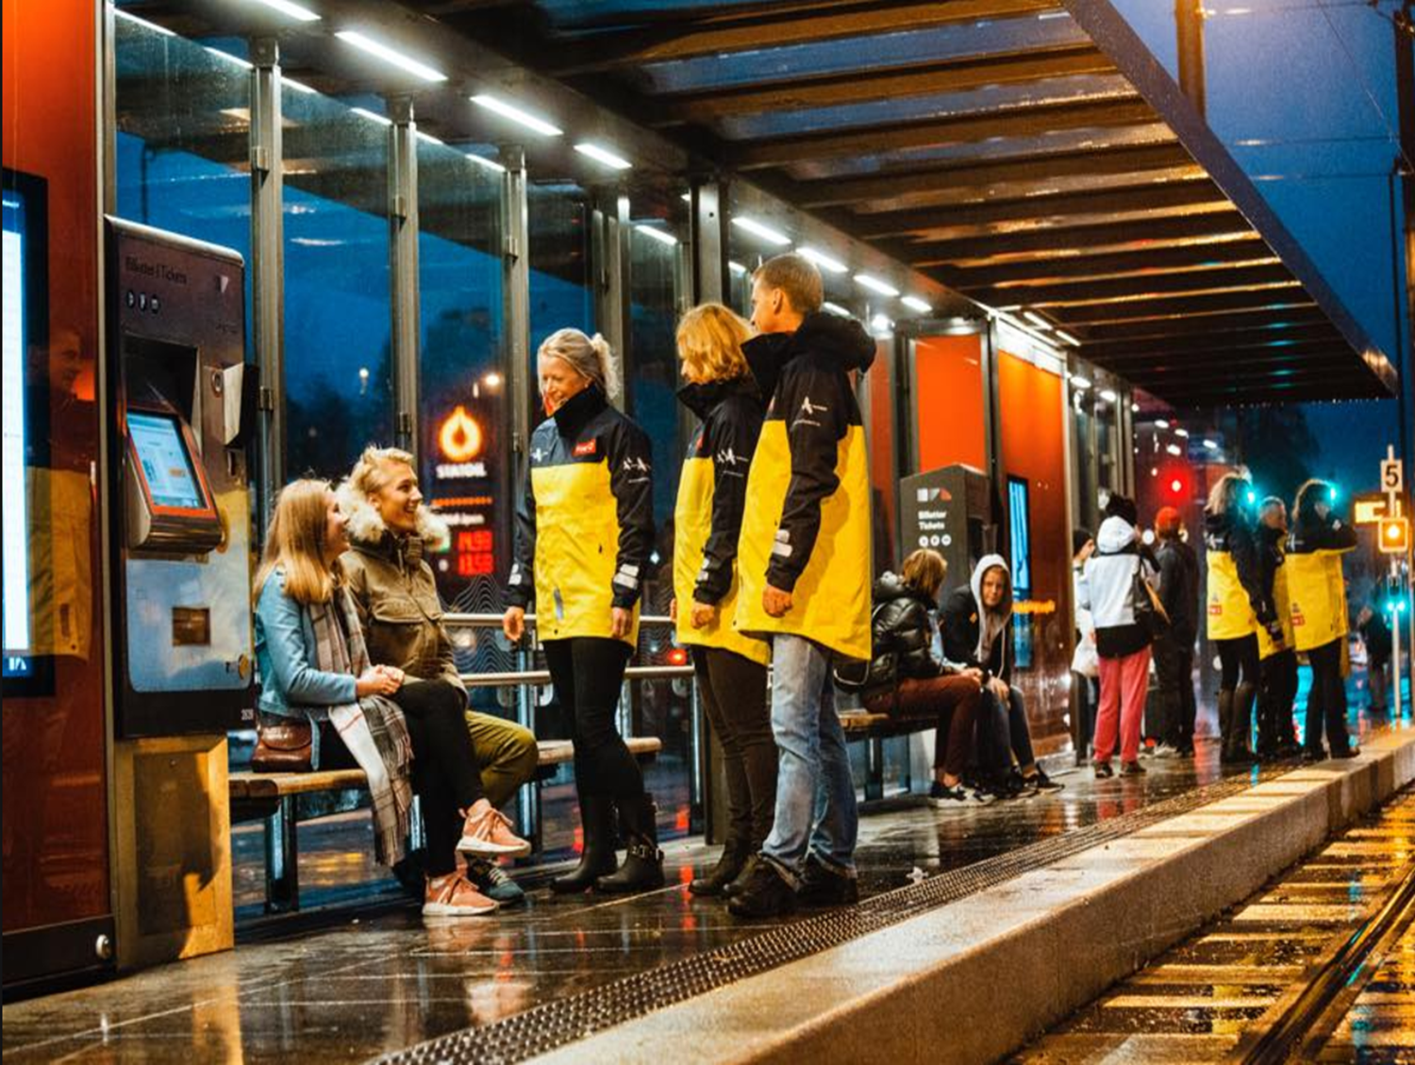
FAU
Saker til FAU kan meldes på epost: fau.raskole@gmail.com
Natteravnene
natteravneneraadal@gmail.com
Notes:
Samarbeid skole-hjem, Natteravnerne - en viktig dugnad for ungdommen og nærområdet
Det handler om å bry seg om det som skjer i nærmiljøet – skape trygghet, trivsel og tilhørighet for de unge ved å være til stede
Presiseringer fra Etat skole ang. klassekontakene og klasselister. Her har klassekontaktene taushetsplikt og kan kun videreformidle disse til klassekontaktene for bruk opp mot FAU, ikke videreformidle til andre.

Slide 13
Informasjon fra rådgivere
Nærværsteam - skal forebygge skolefravær Lav terskel for kontakt med hjemmet 3 dager i løpet av en måned - kontaktlærer ringer hjem 10 dager i løpet av et kvartal - innkalling til nærnærsmøte
Pryo
Fagdager

Slide 14
Avgangsfag
Mat og helse
Kunst og håndverk
Kroppsøving er ikke avgangsfag men vi ønsker tilpasset deltakeslse i faget selv om man er skadet eller småsyk, når eleven er på skolen.

Slide 15
RÅ SKOLE
Romfordeling
9A: Rebecca og Gro Pernille rom 10 og 11
9B: Michelle og Kristine V rom 16 og 17
9C: Hilde og Lene rom 9 og 18
9D: Astrid og Anne rom 15 + kantine
9E: Vivi og Eirik rom 13 og 14

